Slide 2
《大考卷》4人语下教用
专项突破（四）积累运用

Slide 3
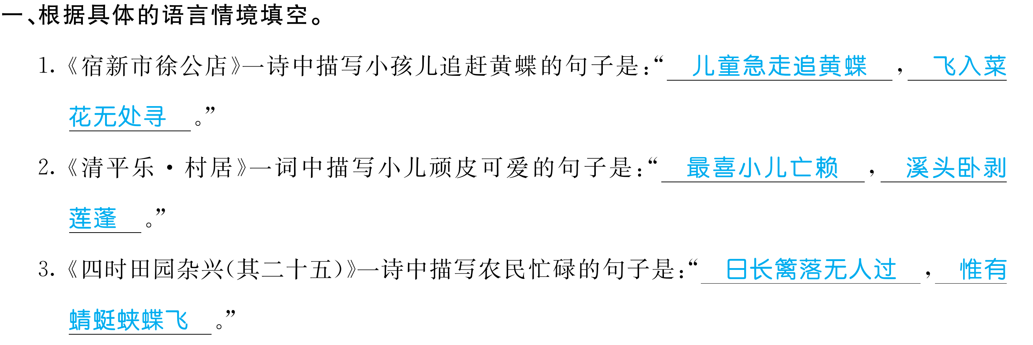

Slide 8
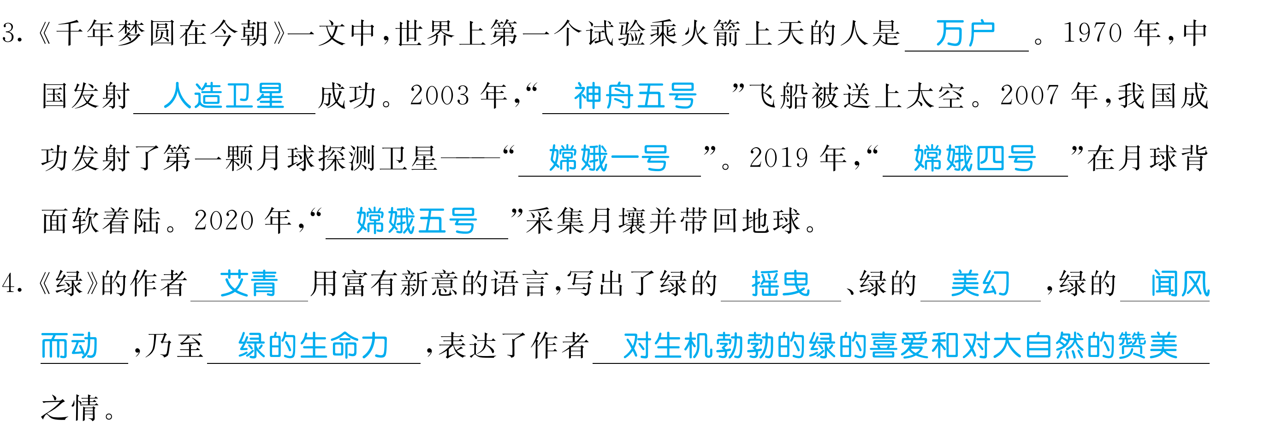

Slide 11
